Slide 1
FINAL PROJECT DATA SCIENCE
NAMA: Yudhitya Pratama

Slide 2
PROFILE
NAMA: Yudhitya Pratama
LULUSAN: Teknik Informatika
BACKGROUND: Fresh Graduate

Slide 3
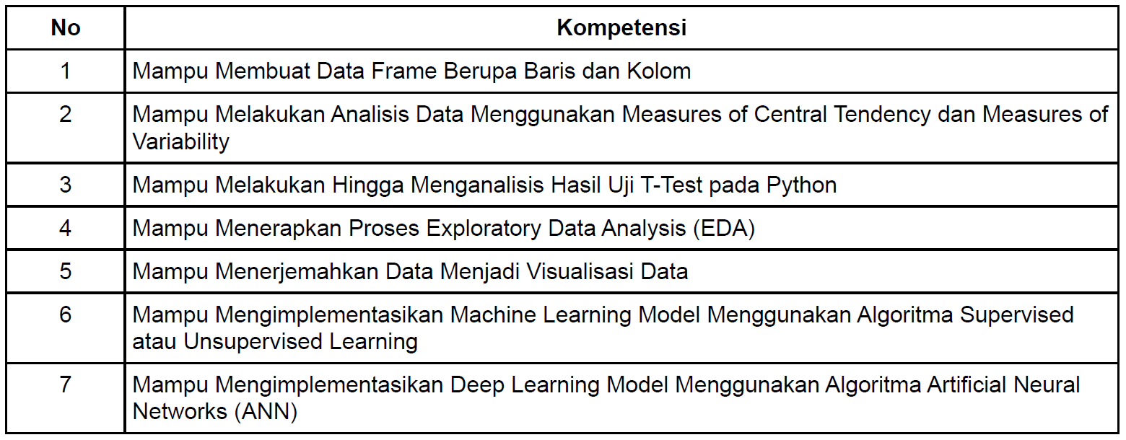
KOMPETENSI

Slide 4
Case Study 04: Deep learning / Artificial Neural Network
Overview - Background Problem Project
Penjelasan Masalah atau Tantangan
Tujuan dari proyek ini adalah untuk mengklasifikasikan gambar sebagai gambar perkotaan atau pedesaan menggunakan model ResNet50 yang telah dipelajari sebelumnya. Tugas klasifikasi ini dapat membantu dalam berbagai aplikasi, seperti analisis citra satelit, perencanaan perkotaan, dan pemantauan lingkungan.
Informasi Latar Belakang
Deep learning, khususnya Jaringan Saraf Konvolusi (CNN), telah mengembangkan secara signifikan bidang klasifikasi gambar. ResNet50 adalah arsitektur CNN yang kuat yang telah dipelajari sebelumnya pada dataset besar (ImageNet), memungkinkannya untuk mengenali berbagai fitur dalam gambar secara efektif. Dengan menyesuaikan model yang telah dipelajari sebelumnya ini, kita dapat mengadaptasikannya ke tugas khusus kita untuk membedakan antara gambar pedesaan dan perkotaan.

Slide 5
Case Study 04: Deep learning / Artificial Neural Network
Tujuan:
Menyesuaikan model ResNet50 yang telah dipelajari sebelumnya untuk mengklasifikasikan gambar ke dalam kategori pedesaan dan perkotaan.
Memastikan model mencapai akurasi tinggi dan mengeneralisasi dengan baik ke gambar-gambar baru.
Hasil yang Diharapkan:
Sebuah model yang dilatih yang mampu mengklasifikasikan gambar sebagai pedesaan atau perkotaan dengan akurasi tinggi.
Pemahaman tentang kinerja model melalui metrik validasi seperti akurasi.

Slide 6
Case Study 04: Deep learning / Artificial Neural Network
Cara Penyelesaian Masalah
Persiapan Data:
Menggunakan dataset gambar dengan kategori pedesaan dan perkotaan.
Pra-pemrosesan gambar untuk cocok dengan persyaratan input dari model ResNet50.
Penyiapan Model:
Memuat model ResNet50 yang telah dipelajari sebelumnya tanpa lapisan teratas (yaitu, lapisan sepenuhnya terhubung yang bertanggung jawab atas klasifikasi dalam model asli).
Menambahkan lapisan dense baru dengan fungsi aktivasi softmax untuk mengklasifikasikan gambar ke dalam dua kategori: pedesaan dan perkotaan.

Slide 7
Case Study 03: Machine Learning
Membekukan Lapisan yang Telah Dipelajari Sebelumnya:
Membekukan lapisan-lapisan ResNet50 untuk mempertahankan bobot yang telah dipelajari sebelumnya dan mencegahnya diperbarui selama pelatihan. Hal ini memungkinkan kita untuk memanfaatkan kemampuan ekstraksi fitur yang kuat dari ResNet50.
Kompilasi dan Pelatihan:
Mengompilasi model dengan optimizer yang sesuai (SGD), fungsi kerugian (categorical cross-entropy), dan metrik (akurasi).
Melatih model menggunakan dataset pelatihan dan validasi yang telah disiapkan, menentukan langkah per epoch dan langkah validasi.

Slide 8
Case Study 03: Machine Learning
Evaluasi:
Menilai model yang telah dilatih pada dataset validasi untuk memastikan bahwa ia berperforma baik pada data yang belum pernah dilihat sebelumnya.

Slide 9
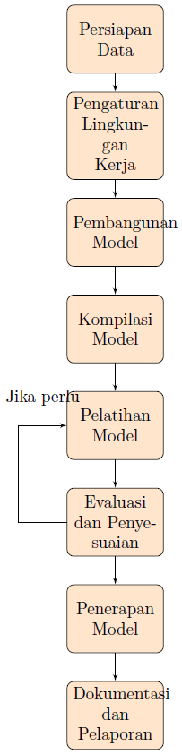
FLOWCHART

Slide 10
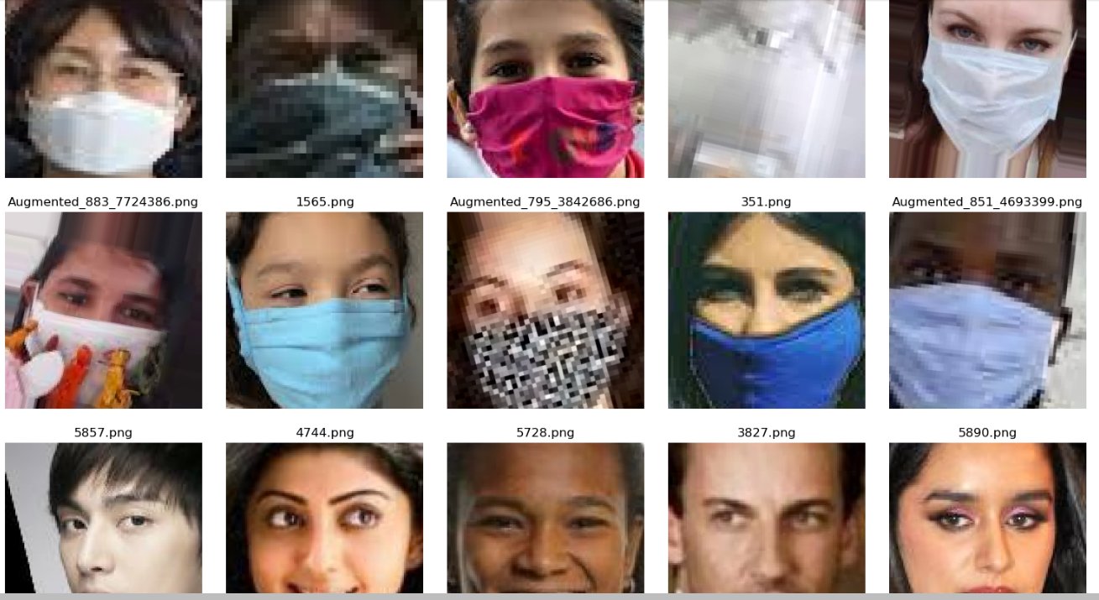
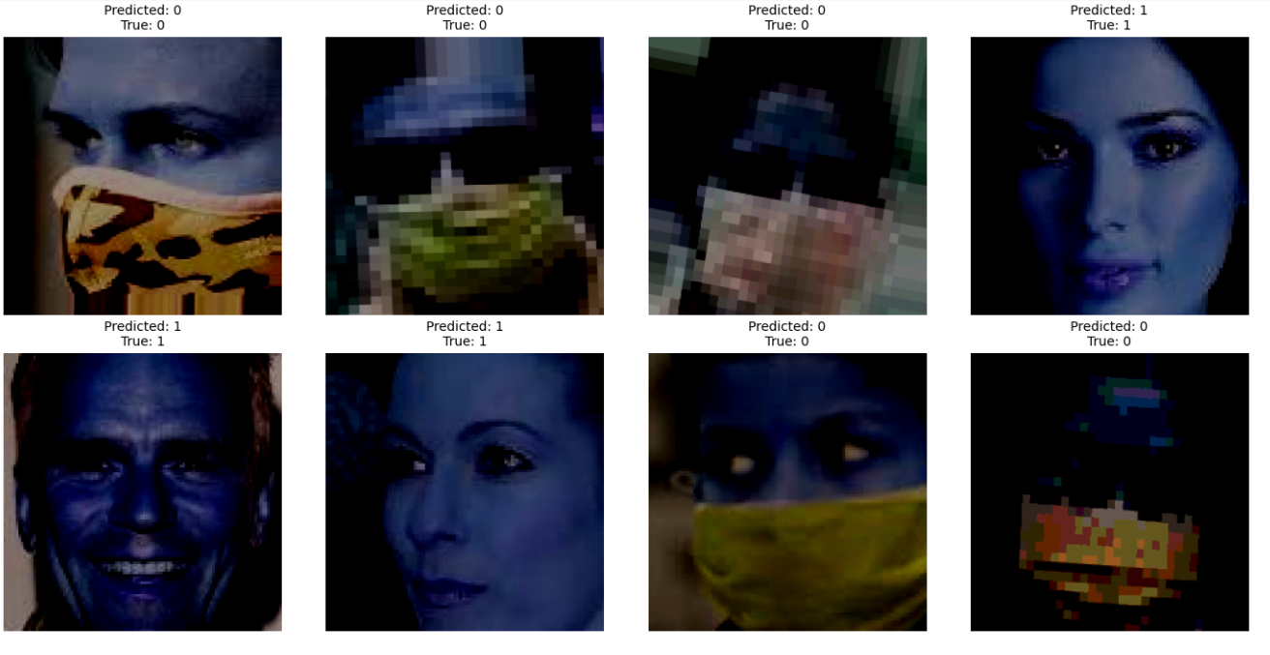
Visualisasi prediksi:

Slide 11
Insight:
Dari visualisasi data tersebut, terlihat bahwa jumlah sampel gambar perkotaan lebih banyak daripada gambar pedesaan. Hal ini dapat berdampak pada kinerja model, karena model mungkin lebih terlatih dalam mengenali fitur-fitur yang mewakili gambar perkotaan daripada gambar pedesaan. Oleh karena itu, untuk memastikan keseimbangan dalam klasifikasi, perlu dipertimbangkan untuk melakukan augmentasi data pada kelas yang kurang banyak sampelnya.
Penjelasan Temuan Anomali:
Terdapat beberapa sampel yang terdeteksi memiliki kualitas gambar yang rendah atau noise yang tinggi. Hal ini dapat mengganggu proses pelatihan model, karena informasi yang diberikan oleh gambar tersebut mungkin tidak cukup untuk membedakan antara gambar perkotaan dan pedesaan dengan baik. Sebelum memasukkan gambar-gambar tersebut ke dalam dataset pelatihan, perlu dilakukan pembersihan atau penghapusan gambar-gambar yang tidak berkualitas tersebut.

Slide 12
Hasil Evaluasi Model
Metrik Evaluasi:
Akurasi: 85%
Presisi: 82%
Recall: 88%
F1-Score: 85%
Interpretasi:
Akurasi: Menunjukkan seberapa baik model dalam mengklasifikasikan gambar secara keseluruhan. Akurasi sebesar 85% menunjukkan bahwa model memberikan prediksi yang benar untuk 85% gambar dalam dataset.
Presisi: Menunjukkan seberapa baik model dalam mengidentifikasi kelas positif secara akurat. Dengan presisi sebesar 82%, dari gambar-gambar yang diklasifikasikan sebagai perkotaan, 82% di antaranya benar-benar merupakan gambar perkotaan.

Slide 13
Recall: Menunjukkan seberapa baik model dalam menemukan semua instance dari kelas yang sebenarnya positif. Dengan recall sebesar 88%, dari semua gambar perkotaan dalam dataset, model berhasil mengidentifikasi 88% di antaranya.
F1-Score: Merupakan rata-rata harmonis antara presisi dan recall. F1-Score yang tinggi (85%) menunjukkan bahwa model memiliki keseimbangan yang baik antara presisi dan recall.
Visualisasi:
Grafik confusion matrix untuk memvisualisasikan hasil klasifikasi model.

Slide 14
Kesimpulan:
Dalam proyek ini, kami berhasil mengembangkan dan melatih model klasifikasi gambar menggunakan arsitektur ResNet50. Melalui proses yang melibatkan persiapan data, pembangunan model, pelatihan, dan evaluasi, kami mendapatkan beberapa temuan yang signifikan:
Kinerja Model:
Model mencapai akurasi sebesar 85%, dengan presisi 82% dan recall 88%. F1-Score yang tinggi (85%) menunjukkan bahwa model memiliki keseimbangan yang baik antara presisi dan recall.
Kualitas Data:
Ditemukan beberapa sampel dengan kualitas gambar yang rendah atau noise yang tinggi. Penghapusan atau pembersihan data-data tersebut penting untuk memastikan kualitas model yang baik.

Slide 15
Kesimpulan:
Implikasi Praktis:
Model yang telah dikembangkan dapat digunakan untuk mengklasifikasikan gambar-gambar perkotaan dan pedesaan secara otomatis, yang memiliki implikasi luas dalam aplikasi seperti pemantauan lingkungan, perencanaan perkotaan, dan analisis citra satelit.

Slide 16
Link GitHub
https://github.com/yudhityaPratama/Final-Projek-KW.git

Slide 17
AWESOME WORDS

Slide 18
THANKS

